Slide 1


Analyse des avis produits Amazon
Auteur : Amara NAIT SAIDI
Date : 04/11/2025
Objectifs : Présenter les cas d’usages, la sélection des données et la solution technique

Slide 2
Problématique & Objectifs du projet
💬 Problématique :
fiabiliser et valoriser les avis produits Amazon
✅ Objectifs :
Identifier et mettre en avant les avis clients les plus pertinents
Améliorer l’expérience utilisateur et la performance des vendeurs
⚙️Objectifs techniques :
Concevoir une architecture data pour extraire, traiter et analyser les avis clients
💡Approche :
Design Thinking & Data Analysis

Slide 3
Problématique & Objectifs du projet
💬 Problématique : fiabiliser et valoriser les avis produits Amazon
✅ Objectifs :
Identifier et mettre en avant les avis clients les plus pertinents
Améliorer l’expérience utilisateur et la performance des vendeurs
⚙️Objectifs techniques :
Concevoir une architecture data pour extraire, traiter et analyser les avis clients
💡Approche :
Design Thinking & Data Analysis

Slide 4
Approche et plan d’action
✅ Objectif :
Assurer l’extraction, le traitement et la classification et l’exploitation des avis de manière
fiable et scalable
✅ Approche :
    Développement d’un prototype pour valider la faisabilité technique et analytique
    Exploration des données pour comprendre les biais et ajuster les pondérations.
Résultats utilisés pour préparer la trajectoire vers un pipeline ETL complet
✅ Bénéfice Attendu :
    Validation du concept
    Fiabilité initiale du scoring : tester les pondérations.
    Meilleure compréhension des données
    Préparation pour exploitation future
Notes:
Revoir le style

Slide 5

Sélection des données pertinentes
Tables clés exploitées
Tables | Volumétrie | Rôle | Données extraites
REVIEW | 111 322 | Commentaires | Textes, Tires, Notes
PRODUCT_REVIEW | 111 322 | Table Pivot | Association avis-produit
Product | 42 858 | Contexte Produit | Nom du produit, Description du produit, Prix du produit
CATEGORY | 2 | CATEGORISATION | Catégorie produit
REVIEW_IMAGES | 119 382 | Enrichissement | Images des avis
ORDER | 222 649 | Validation | Commandes
BUYER | 1000 | Auteur | Identifiant Acheteur
Source de données principale :
Base PostgreSQL contenant les avis produits

Slide 6
Prototype exploratoire & scoring des avis
🧪 Objectif du prototype :
1- Valider la faisabilité technique et analytique sur un échantillon de 10 produits avec 2592 avis
2- Tester la sélection des variables et tables pertinentes
⚙️ Traitement Réalisés :
    Calculer le score de pertinence pondéré en fonction des variables suivantes :
    La taille du texte
    La présence d’image
    La vérification de l’achat
    Présence de notes extrêmes
    Analyse de sentiment (VADER)
📊 Résultats :
    Une meilleure compréhension des données
    Identification des avis les plus pertinents
    Préparation du pipeline pour exploitation à grande échelle

Slide 7
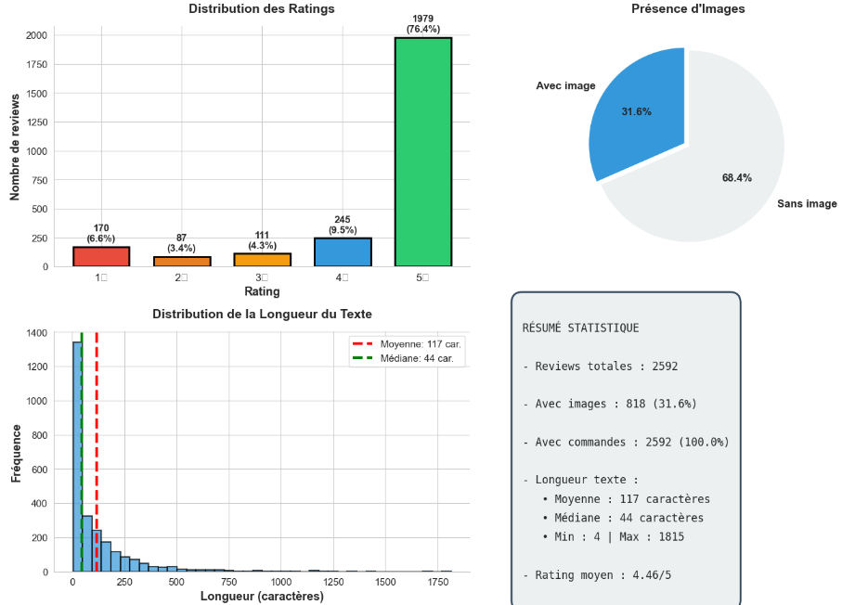
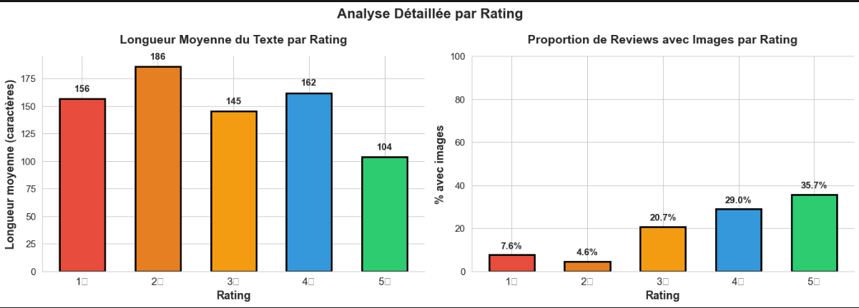
Exploration des données et biais potentiels
Notes:
Premier constat frappant : 76% des avis sont des 5 étoiles, contre seulement 7% d'avis très négatifs. C'est un biais structurel d'Amazon - les clients satisfaits s'expriment davantage.
Regardez cette progression : plus le client est satisfait, plus il ajoute des photos. Seulement 8% des avis négatifs contiennent une image, contre 36% pour les 5 étoiles. C'est un indicateur fiable d'engagement que nous exploitons.
La majorité des avis sont extrêmement courts - médiane de 44 caractères seulement. Fait intéressant, les avis 2 étoiles sont les plus détaillés avec 186 caractères en moyenne. Les clients modérément déçus s'expliquent davantage, fournissant des insights précieux.
Notre modèle valorise donc la présence d'images comme signal de qualité, accorde une attention particulière aux avis de longueur intermédiaire, et compense le déséquilibre naturel en faveur des avis positifs.

Slide 8
Justification des pondérations du score de pertinence
Critère | Poids | Justification clé
Longueur du texte | 25% | Texte plus long = avis souvent plus détaillé et utile. Ajustement possible : certains avis négatifs sont détaillés à 186 caractères
Présence d’images | 20% | Seuls 31 % des avis contiennent des images, mais forte variation selon la note. (Indicateur d’engagement)
Commandes vérifiées | 15% | Dans échantillon, tous les avis sont vérifiés (Pas discriminant). Peut être utile sur la globalité des données.
Notes extrêmes (1★/5★) | 15% | Les avis très positifs ou très négatifs apportent souvent des informations fortes. Les avis 2★ pourraient aussi être valorisés.
Score de sentiment | 25% | Analyse de sentiment utile pour détecter les nuances dans les avis moyens (3★ et 4★).
Notes:
"Pour calculer le score de pertinence de chaque avis, nous avons combiné plusieurs critères, chacun avec un poids spécifique.
La longueur du texte est importante car un avis détaillé donne plus d’informations aux autres clients. Les images sont un indicateur fort d’engagement, surtout que leur présence varie beaucoup selon la note. Les avis issus de commandes vérifiées sont tous présents ici, donc ce critère ne nous distingue pas beaucoup dans ce jeu de données, mais il reste pertinent pour d’autres contextes.
Nous avons également valorisé les notes extrêmes car elles reflètent souvent des expériences très positives ou très négatives, et enfin, le score de sentiment nous aide à identifier les nuances dans les avis intermédiaires.
Ces pondérations ont été choisies pour équilibrer qualité et représentativité des avis et peuvent être ajustées selon les spécificités du dataset.

Slide 9
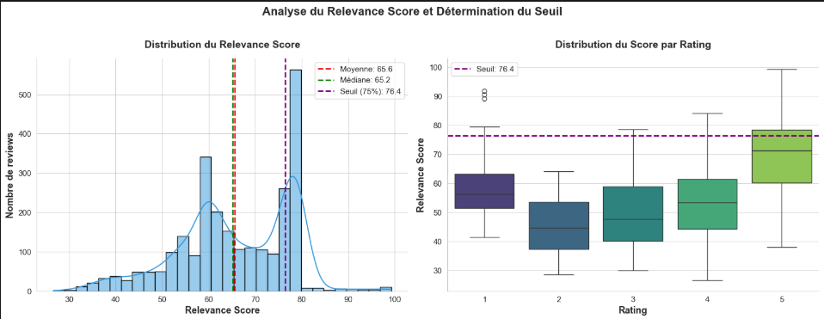
Analyse des résultats du score et détermination du seuil de Pertinence (76,4)
Notes:
Notre seuil de 76,4 (75e percentile) est justifié par trois observations clés :
La distribution bimodale du score révèle deux populations distinctes d'avis, avec un premier pic autour de 60 et un second autour de 80, permettant une séparation naturelle des avis les plus informatifs
Comme le montre le boxplot, le seuil de 76,4 est positionné de façon à inclure majoritairement les avis 5★ de qualité supérieure (dont la médiane est proche de 70) tout en ne retenant que les meilleurs avis des autres ratings (particulièrement ceux de 1★ à 4★ qui dépassent leurs quartiles supérieurs respectifs). Cette sélection nous assure d'obtenir principalement des avis positifs détaillés mais aussi les critiques les plus constructives.
En fixant le seuil au 75ème percentile, nous réduisons notre analyse à seulement un quart des données (environ 25% des 2592 avis), ce qui permet de concentrer les ressources sur approximativement 650 avis de haute qualité au lieu de traiter l'ensemble du corpus. Cette approche équilibrée maximise l'extraction d'informations utiles tout en minimisant l'effort de traitement.
Justification de la méthode :
Notre approche suit le principe de Pareto où environ 20% des données contiennent 80% de la valeur informationnelle. De plus, nous ne supprimons pas ces données - elles restent disponibles pour des analyses complémentaires si nécessaire. Cette méthode de filtrage améliore en fait la précision de nos modèles NLP qui fonctionnent mieux avec des textes plus riches en contexte, tout en réduisant le bruit statistique qui pourrait fausser les résultats.

Slide 10
⚡ Limites Identifiées
1️⃣ Périmètre du prototype :
1- Le périmètre de données se limite à un échantillon de 2592 produits.
2- Tester la sélection des variables et tables pertinentes
2️⃣ Limitations identifiées :
1- Biais des données :
Dominance positive des commentaires de 5★
2- Scoring de pertinence :
  Reviews courtes pénalisées même si informatives
  Seuil pertinent analytiquement, mais trop restrictif pour certains types ou avis courts.
Notes:
Cette diapositive résume les principales limites de notre prototype. Nous avons travaillé sur un échantillon restreint, et certaines caractéristiques des données, comme la forte dominance des 5 étoiles ou la courte longueur de la moitié des avis, peuvent biaiser notre scoring. De plus, notre approche actuelle ne capture pas totalement le contexte sémantique des avis.
.

Slide 11
🧭 Perspectives
🔹 Objectif : Faire évoluer le prototype vers une architecture de production scalable.
Améliorations prévues :
Integer un modèle zéro-shot pour enrichir le score de pertinence avec une compréhension sémantique réelle.
Filtrer les avis trop courts
Réévaluer les pondérations du score en fonction des observations statistiques
Elargir le périmètre d’analyse à plusieurs catégories de produits
Notes:
Pour y remédier, nous envisageons d’intégrer un modèle zero-shot, de filtrer les avis trop courts, et de réévaluer les pondérations. Ces ajustements justifient le passage à un pipeline ETL complet, que nous présenterons ensuite, permettant un traitement à grande échelle et des analyses plus fiables

